Slide 1
Rozbor filmového stylu:
1. setkání – Kombinované studium
Martin Kos (400598@muni.cz), Dan Krátký (dennykr@mail.muni.cz)

Slide 2
Jana Polášková – rozbor scény
Scéna začíná dlouhým minutovým záběrem, jenž divákovi představuje prostor, ve kterém se postavy pohybují. Jde o ustavující záběr. Kamera je po celou dobu ve stejné výšce od země. Neni ale statická, pohybuje se do stran, zabírá jak přední, tak i zadní plány prostoru. Do toho postavy opouštěji a zase se vraci do rámování různými způsoby. Od první sekundy tohoto záběru vidíme Rayovy nohy, jak vstupují do mizanscény z podhledu. Dialog mezi Rayem a jeho dětmi je dále natáčen z podhledu. Děti se jdou uložit ke spani pod schody, Ray odcházi do zadního plánu, aby následně přišel blíž ke kameře, která je přesně v úrovni jeho pasu, a mohla tak zachytit důležité vodítko pro diváka, revolver. Ray usedá do křesla a je tak nyní natáčen kamerou z nadhledu. Srovnáme-li začátek a konec tohoto záběru, zjistíme, že jsou si protikladem. Začátek je snímán z podhledu při chůzi Raye po schodech. Konec je naopak natáčen z nadhledu, kdy Ray sedí v klidu v křesle.

Slide 3
Jana Polášková – rozbor scény
Další scéna se odehráva o několik hodin později na stejném místě. V této sérii obrazů si tvůrci vyhráli s osvětlením, které osvětluje převážně tváře postav, a tím divák dokáže přečíst i jejich emoce. Vstupni obraz sestáva z okna, ve kterém vidíme keř osvětlený protisvětlem. Stejným způsobem je osvětlen i spící Ray, kterému navíc vidíme částečně do tváře díky použití doplňkového světla. Diegeticke zvuky a paprsky pronikající přes sklepní okna probouzi rodinu. Vidíme sekaně osvětlene postavy. Kamera je roztřesena a nesníma obraz vodorovně . To proto, aby scéna nabyla na autentičnosti. Robbie vede Rachel do menší místnosti, ve které se dívka schova za potrubí. Stíny, jež potrubí vrhá na malou Rachel jako by metaforicky představovaly vězeni, ve ktere se celý dům proměnil a odkud není úniku. Třetí část této scény se odehrává následujíci den ráno. Do místnosti s potrubím proniká denní světlo. Nyni se ona místnost nejevi tak strašna. Co lze nyní považovat za strašné je ale stav sklepa, který vyhořel. Stejně jako Ray začal celou tuto scénu chůzi po schodech, nyni ji uzavírá stejným způsobem.

Slide 4
Jana Polášková – rozbor scény
Scéna začíná dlouhým minutovým záběrem, jenž divákovi představuje prostor, ve kterém se postavy pohybují. Jde o ustavující záběr . Kamera je po celou dobu ve stejné výšce od země. Neni ale statická, pohybuje se do stran, zabírá jak přední, tak i zadní plány prostoru. Do toho postavy opouštěji a zase se vraci do rámování různými způsoby. Od první sekundy tohoto záběru vidíme Rayovy nohy, jak vstupují do mizanscény z podhledu. Dialog mezi Rayem a jeho dětmi je dále natáčen z podhledu. Děti se jdou uložit ke spani pod schody, Ray odcházi do zadního plánu, aby následně přišel blíž ke kameře, která je přesně v úrovni jeho pasu, a mohla tak zachytit důležité vodítko pro diváka, revolver. Ray usedá do křesla a je tak nyní natáčen kamerou z nadhledu. Srovnáme-li začátek a konec tohoto záběru, zjistíme, že jsou si protikladem. Začátek je snímán z podhledu při chůzi Raye po schodech. Konec je naopak natáčen z nadhledu, kdy Ray sedí v klidu v křesle.

Slide 5
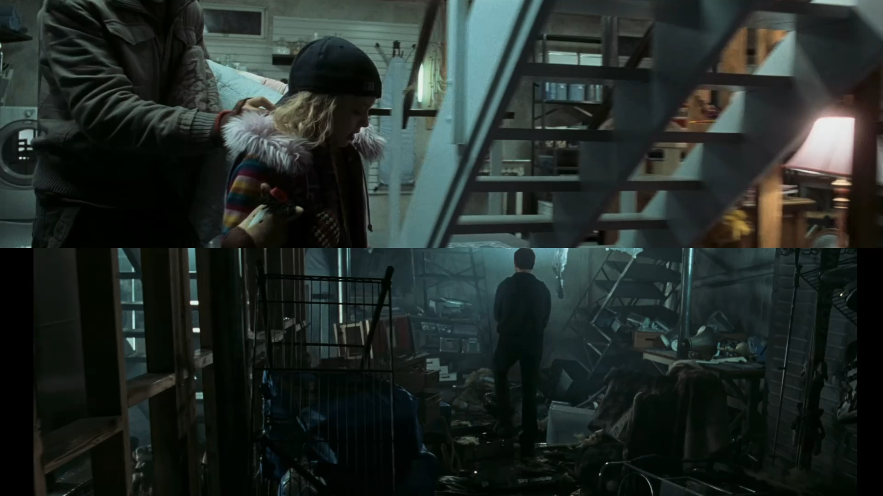
Jana Polášková – rozbor scény
Scéna začíná dlouhým minutovým záběrem, jenž divákovi představuje prostor, ve kterém se postavy pohybují. Jde o ustavující záběr . Kamera je po celou dobu ve stejné výšce od země. Neni ale statická, pohybuje se do stran, zabírá jak přední, tak i zadní plány prostoru. Do toho postavy opouštěji a zase se vraci do rámování různými způsoby. Od první sekundy tohoto záběru vidíme Rayovy nohy, jak vstupují do mizanscény z podhledu. Dialog mezi Rayem a jeho dětmi je dále natáčen z podhledu. Děti se jdou uložit ke spani pod schody, Ray odcházi do zadního plánu, aby následně přišel blíž ke kameře, která je přesně v úrovni jeho pasu, a mohla tak zachytit důležité vodítko pro diváka, revolver. Ray usedá do křesla a je tak nyní natáčen kamerou z nadhledu. Srovnáme-li začátek a konec tohoto záběru, zjistíme, že jsou si protikladem. Začátek je snímán z podhledu při chůzi Raye po schodech. Konec je naopak natáčen z nadhledu, kdy Ray sedí v klidu v křesle.

Slide 6
Jana Polášková – rozbor scény
Další scéna se odehrává o několik hodin později na stejném místě. V této sérii obrazů si tvůrci vyhráli s osvětlením, které osvětluje převážně tváře postav, a tím divák dokáže přečíst i jejich emoce. Vstupni obraz sestáva z okna, ve kterém vidíme keř osvětlený protisvětlem. Stejným způsobem je osvětlen i spící Ray, kterému navíc vidíme částečně do tváře díky použití doplňkového světla. Diegetické zvuky a paprsky pronikající přes sklepní okna probouzí rodinu. Vidíme sekaně osvětlené postavy. Kamera je roztřesena a nesníma obraz vodorovně. To proto, aby scéna nabyla na autentičnosti. Robbie vede Rachel do menší místnosti, ve ktere se dívka schova za potrubí. Stíny, jež potrubí vrha na malou Rachel jako by metaforicky představovaly vězeni, ve které se celý dům proměnil a odkud není úniku. Třetí část této scény se odehrává následující den ráno. Do místnosti s potrubím proniká denní světlo. Nyni se ona místnost nejeví tak strašná. Co lze nyní považovat za strašné je ale stav sklepa, který vyhořel. Stejně jako Ray začal celou tuto scénu chůzí po schodech, nyni ji uzavírá stejným způsobem.

Slide 7
Simona Kovářová – rozbor záběru
V záběru můžeme vidět, jak je kamera, v tomto případě pravděpodobně ruční, neustále před Rayem a v podstatě utíká společně s ním. Kamera se vyloženě třese. To prohlubuje naši diváckou zkušenost, protože máme pocit, že s postavou běžíme vlastně i my a je to mnohem akčnější a napínavější záběr, než kdyby se ho filmaři snažili natočit jinak. Je zde slyšet apokalyptická nediegetická hudba, která graduje společně s vyprávěním, a to hlavně při výbuchu. To napomáhá dynamice vyprávění. Když se objeví tripod, tak nediegetická hudba ustoupí do pozadí slyšet diegetický zvuk, který vydává pohyb tripoda a zároveň je ta nediegetická hudba mnohem víc temnější než akční jako předtím, abychom mohli V záběru se vůbec nemluví, ale slyšíme i zvuky diegetické a to jak výbuchy, které způsobuje tripod, ale také dýchání Raye, křik ostatních postav, paprsky tripoda nebo rozbití skla.

Slide 8
Simona Kovářová – rozbor záběru
Naše pozornost je vedena přecházením z jedné postavy na druhou – žena, která je běží je nejprve v popředí, zatímco Raye můžeme vidět utíkat v pozadí, jakmile ženu tripod zasáhne a vidíme ji doslova se přeměnit v mrtvolu, tak se kamera přesune na Raye. Přechází se ale i z postav na důležité věci. Když Ray běží, kamera se posouvá nahoru směrem za výbuchy, aby vedla naši pozornost a my jsme napjatí, co se to vlastně děje. Mění se stále z utíkajícího Raye na výbuch a zpátky na Raye a další výbuch. Poté použije i podhled a to proto, abychom viděli celého tripoda, přičemž Ray stojí u světlé stěny a tyto různé úhly pohledu nám umožní absenci střihu, což nám umožní lepší diváckou zkušenost nepřetržité akce. Celkově je záběr v některých částech hodně chaotický, což ale skvěle zrcadlí situaci, ve které se obyvatelé města nacházejí. Celý záběr je barevně hodně ponurý, což je kontrast oproti začátku filmu, kde byly barvy mnohem více výrazné.

Slide 9
Simona Kovářová – rozbor záběru
V záběru můžeme vidět, jak je kamera, v tomto případě pravděpodobně ruční, neustále před Rayem a v podstatě utíká společně s ním. Kamera se vyloženě třese. To prohlubuje naši diváckou zkušenost, protože máme pocit, že s postavou běžíme vlastně i my a je to mnohem akčnější a napínavější záběr, než kdyby se ho filmaři snažili natočit jinak. Je zde slyšet apokalyptická nediegetická hudba, která graduje společně s vyprávěním, a to hlavně při výbuchu. To napomáhá dynamice vyprávění. Když se objeví tripod, tak nediegetická hudba ustoupí do pozadí slyšet diegetický zvuk, který vydává pohyb tripoda a zároveň je ta nediegetická hudba mnohem víc temnější než akční jako předtím, abychom mohli V záběru se vůbec nemluví, ale slyšíme i zvuky diegetické a to jak výbuchy, které způsobuje tripod, ale také dýchání Raye, křik ostatních postav, paprsky tripoda nebo rozbití skla.

Slide 10
Simona Kovářová – rozbor záběru
Naše pozornost je vedena přecházením z jedné postavy na druhou – žena, která je běží je nejprve v popředí, zatímco Raye můžeme vidět utíkat v pozadí, jakmile ženu tripod zasáhne a vidíme ji doslova se přeměnit v mrtvolu, tak se kamera přesune na Raye. Přechází se ale i z postav na důležité věci. Když Ray běží, kamera se posouvá nahoru směrem za výbuchy, aby vedla naši pozornost a my jsme napjatí, co se to vlastně děje. Mění se stále z utíkajícího Raye na výbuch a zpátky na Raye a další výbuch. Poté použije i podhled a to proto, abychom viděli celého tripoda, přičemž Ray stojí u světlé stěny a tyto různé úhly pohledu nám umožní absenci střihu, což nám umožní lepší diváckou zkušenost nepřetržité akce. Celkově je záběr v některých částech hodně chaotický, což ale skvěle zrcadlí situaci, ve které se obyvatelé města nacházejí. Celý záběr je barevně hodně ponurý, což je kontrast oproti začátku filmu, kde byly barvy mnohem více výrazné.

Slide 11
https://mediaspace.wisc.edu/media/Gravity+-+Formal+Analysis/0_omd2f8ok/32607362

Slide 12
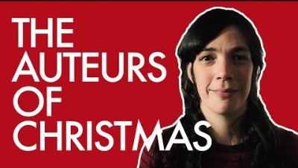

Slide 13
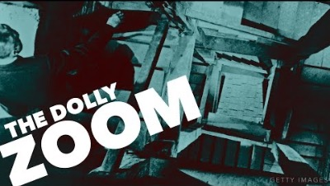

Slide 14
Styl jako obecný soubor tvůrčích voleb uplatňovaných při nakládání s prostředky filmového média za účelem dosažení určitých funkcí v rámci filmového systému a účinků na diváka.

Slide 15
Konkrétně se filmaři k těmto volbám uchylují napříč dílčími složkami stylu, jimiž jsou mizanscéna, kamera, střih a zvuk.
Jednotlivé složky mohou rovnocenně spolupracovat, stejně jako může některá z nich vystoupit do popředí.

Slide 16
Mizanscéna
Režisérova kontrola nad tím, co se objeví záběru.
Vše, co vidíme.
David Bordwell, Kristin Thompsonová, Radomír D. Kokeš

Slide 17
Kamera
Jako nástroj
Jako konstrukt
(zařízení)
(animáky, autenticita)
1. Fotografické aspekty obrazu
2. Rámování
záběru
3. Délka
záběru

Slide 18
Střih technicky spojem mezi dvěma samostatnými kusy filmového pásu či dvěma souvislými digitálními záznamy akce před kamerou.
Kompozičně jen tam, kde filmaři střih jako postup neskrývají. Střihem chápeme viditelnou časovou výpustku ze snímané akce nebo změnu pozice, z níž je snímaná.

Slide 19
Jeden stylistický postup, vícero funkcí a množství potenciálních účinků na diváka.
26:54 (60s), 29:07 (25s), 37:50 (57s), 1:12:51 (36s)
Srov. použití dlouhých záběrů ve Válce světů.

Slide 20
Opakování, variace, kontrasty, vývojové řady a další typy vzorců

